Slide 1
Chương 4:
Tìm kiếm dữ liệu văn bản

Slide 2
Mục lục
Giới thiệu chung
Biểu diễn văn bản
Chất lượng từ
Trọng số từ
Đánh chỉ mục (chỉ số hóa) (indexing)
Tìm kiếm văn bản (retrieving)
Phản hồi thích đáng (relevance feedback)
Đánh giá hiệu năng

Slide 3
Văn bản
Dữ liệu văn bản:
1 tài liệu văn bản là chuỗi các từ
‘Tiếng cảnh báo động đất từ điện thoại réo lên, âm thanh chói tai và ma quái ám ảnh bất cứ ai sống ở xứ sở Phù Tang. Chưa kịp định thần, cả căn phòng đã bị nhấc bổng lên rồi lắc mạnh như một chiếc hộp diêm trong tay gã khổng lồ. Những cuốn sách trên kệ lao xuống rào rào, ánh đèn trần chao đảo điên cuồng tạo nên những vệt bóng loang lổ đầy đe dọa.Đó không đơn thuần là sự rung chuyển, mà là cảm giác không gian xung quanh đang bị bóp nghẹt, khiến hơi thở nghẹn lại nơi cổ họng.’
Từ đồng nghĩa: coi – xem (hát), coi – giữ - trông (nhà)
Từ đa nghĩa: mũi (người), mũi (thuyền, dao, mác)
Thứ tự các từ: đi ra – ra đi
Tập văn bản: tập các chuỗi

Slide 4
Biểu diễn và tìm kiếm

Slide 5
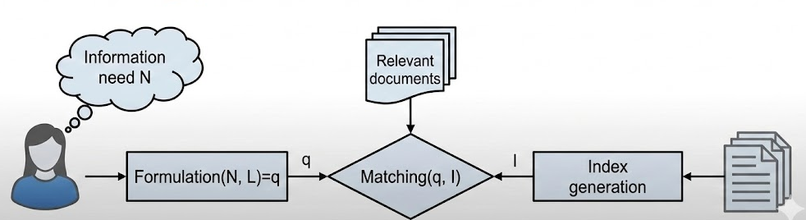
Tìm kiếm thông tin văn bản
Cho: 1(tập) tài liệu văn bản (từ, câu, đoạn, văn bản,…)
Mục tiêu: tìm các tài liệu liên quan đến các tài liệu truy vấn (tài liệu tương tự)

Slide 6
Biểu diễn và tìm kiếm
1 tài liệu văn bản là chuỗi các từ, đó có thể:
tiêu đề
tóm tắt
toàn bộ nội dung tài liệu
CSDL văn bản: tập các chuỗi được chỉ số hóa một
cách hợp lý
Tìm kiếm: tìm các văn bản trong CSDL có chứa các từ trong văn bản truy vấn
=> Bài toán khớp xâu (string-matching, substring-finding)

Slide 7
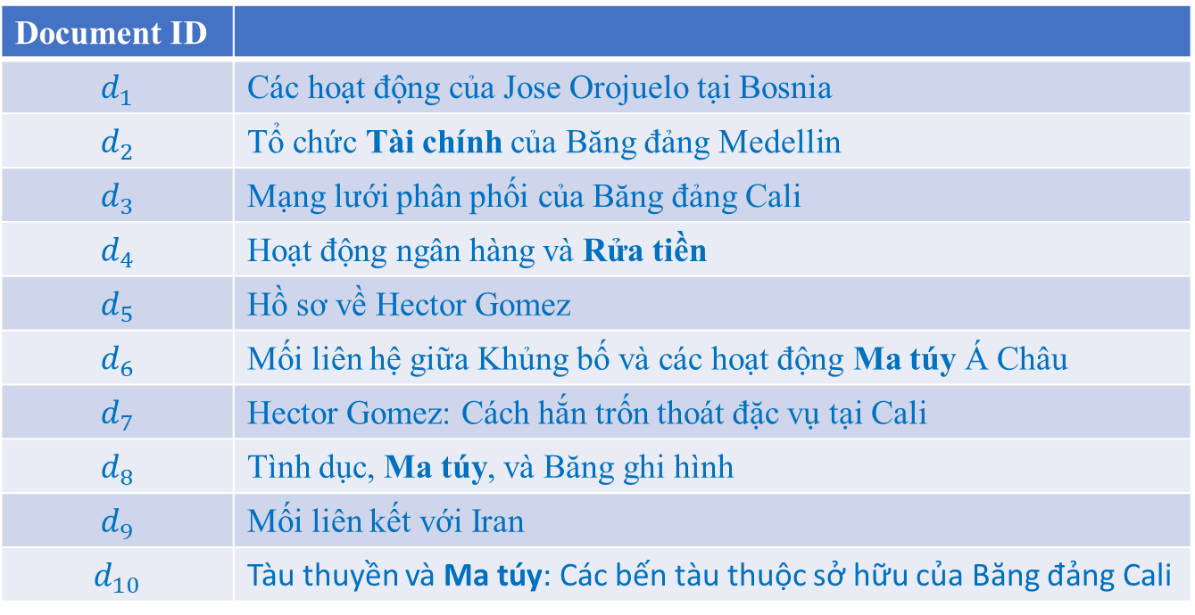
Ví dụ
Document ID
$$d_{1}$$ | Các hoạt động của Jose Orojuelo tại Bosnia
$$d_{2}$$ | Tổ chức Tài chính của Băng đảng Medellin
$$d_{3}$$ | Mạng lưới phân phối của Băng đảng Cali
$$d_{4}$$ | Hoạt động ngân hàng và Rửa tiền
$$d_{5}$$ | Hồ sơ về Hector Gomez
$$d_{6}$$ | Mối liên hệ giữa Khủng bố và các hoạt động Ma túy Á Châu
$$d_{7}$$ | Hector Gomez: Cách hắn trốn thoát đặc vụ tại Cali
$$d_{8}$$ | Tình dục, Ma túy, và Băng ghi hình
$$d_{9}$$ | Mối liên kết với Iran
$$d_{10}$$ | Tàu thuyền và Ma túy: Các bến tàu thuộc sở hữu của Băng đảng Cali

Slide 8
Vấn đề khi khớp xâu
VD truy vấn 1: tìm các tài liệu liên quan đến chủ đề « money laundering »
Tìm được d4, không có d2
VD truy vấn 2: tìm các tài liệu liên quan đến vấn đề « drugs »
Tìm được d8,d10, không có d6 dù « dope » ~~ « drugs »
d2, d3 bị bỏ qua mặc dù cả hai đều là sự phối hợp hành động chung chống ma tuý (drug cartel)
Xử lý vấn đề ngữ nghĩa:
Từ đồng nghĩa: buy/purchase
Từ đa nghĩa: present : a gift, the current moment, to show or display
Xử lý trật tự từ

Slide 9
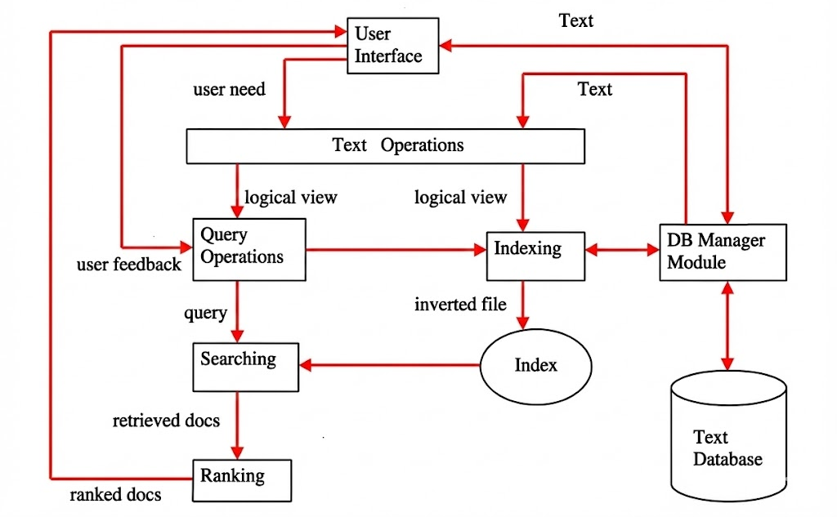
Kiến trúc tổng thể hệ thống IR

Slide 10
Biểu diễn văn bản

Slide 11
Biểu diễn văn bản
Mỗi tài liệu text được biểu diễn bởi một tập các từ (bag of words)
VD: “Lord of the rings” => {“the”, “Lord”, “rings”, “of”}
Mỗi từ được coi là một chiều trong không gian từ điển
Số chiều = kích thước của từ điển
Một số kỹ thuật xử lý:
Stop list
Stemming
Frequency table

Slide 12
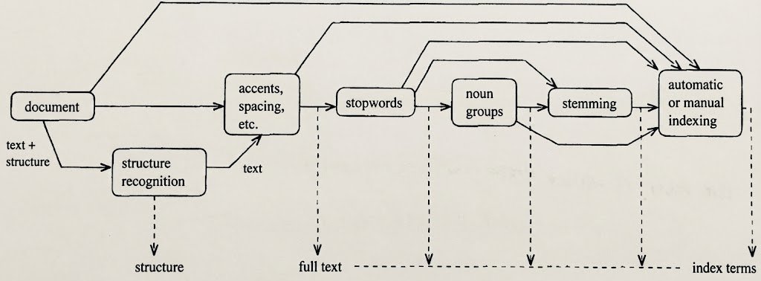
Biểu diễn văn bản
Góc nhìn logic của một tài liệu: từ văn bản đầy đủ đến tập hợp các thuật ngữ lập chỉ mục

Slide 13
Biểu diễn văn bản
Stop list: các từ không giúp phân biệt các tài liệu trong 1 tập các tài liệu được xem xét
Chung:
« the », « a », « of », « at », « are », « for », « with », …
Tùy thuộc vào bản chất của CSDL:
Tài liệu kỹ thuật về Computer Science :
« computer » thuộc stop list
Tài liệu về ngành nông, lâm nghiệp :
« computer » KHÔNG thuộc stop list
Stemming: nhóm các biến thể của một từ gốc thành 1 nhóm, biểu diễn bởi 1 từ
« retrieved », « retrieval », « retrieving », « retrieval » => « retriev »
« drug », « drugs », « drugged » => « drug »
…
Thesaurus: nhóm các từ gần nghĩa => sử dụng từ điển từ đồng nghĩa hoặc có liên quan giữa chúng:
« learning », « school work », « reading », « study » => « study »

Slide 14
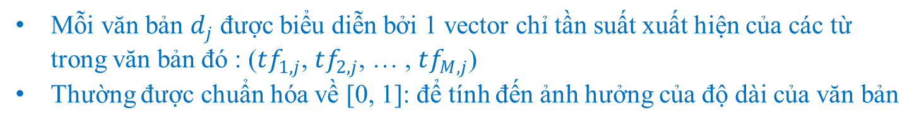
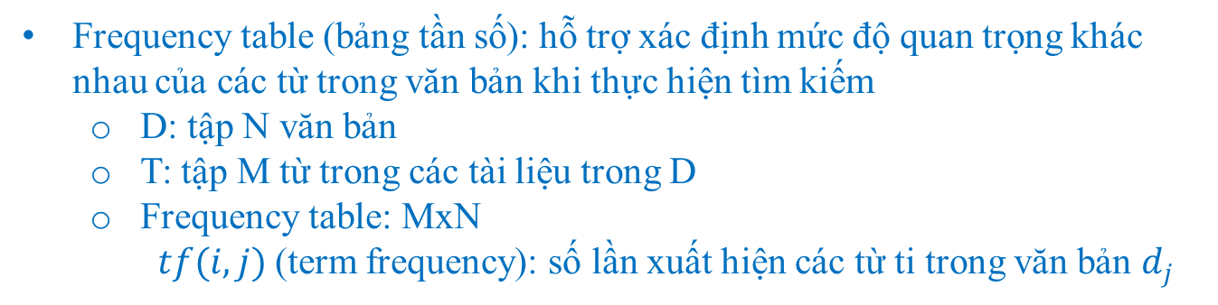
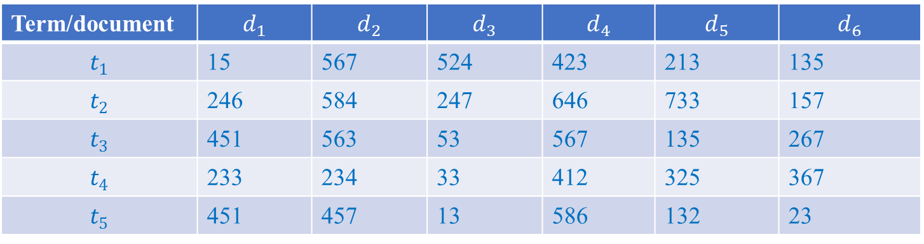
Biểu diễn văn bản
Frequency table (bảng tần số): hỗ trợ xác định mức độ quan trọng khác nhau của các từ trong văn bản khi thực hiện tìm kiếm
D: tập N văn bản
T: tập M từ trong các tài liệu trong D
Frequency table: MxN
$tf(i, j)$(term frequency): số lần xuất hiện các từ ti trong văn bản $d_{j}$
Term/document | $$d_{1}$$ | $$d_{2}$$ | $$d_{3}$$ | $$d_{4}$$ | $$d_{5}$$ | $$d_{6}$$
$$t_{1}$$ | 15 | 567 | 524 | 423 | 213 | 135
$$t_{2}$$ | 246 | 584 | 247 | 646 | 733 | 157
$$t_{3}$$ | 451 | 563 | 53 | 567 | 135 | 267
$$t_{4}$$ | 233 | 234 | 33 | 412 | 325 | 367
$$t_{5}$$ | 451 | 457 | 13 | 586 | 132 | 23
Mỗi văn bản $d_{j}$ được biểu diễn bởi 1 vector chỉ tần suất xuất hiện của các từ trong văn bản đó : ($tf_{1,j}$, $tf_{2,j}$, … , $tf_{M,j}$)
Thường được chuẩn hóa về [0, 1]: để tính đến ảnh hưởng của độ dài của văn bản

Slide 15
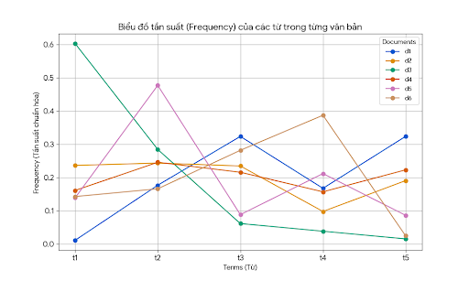
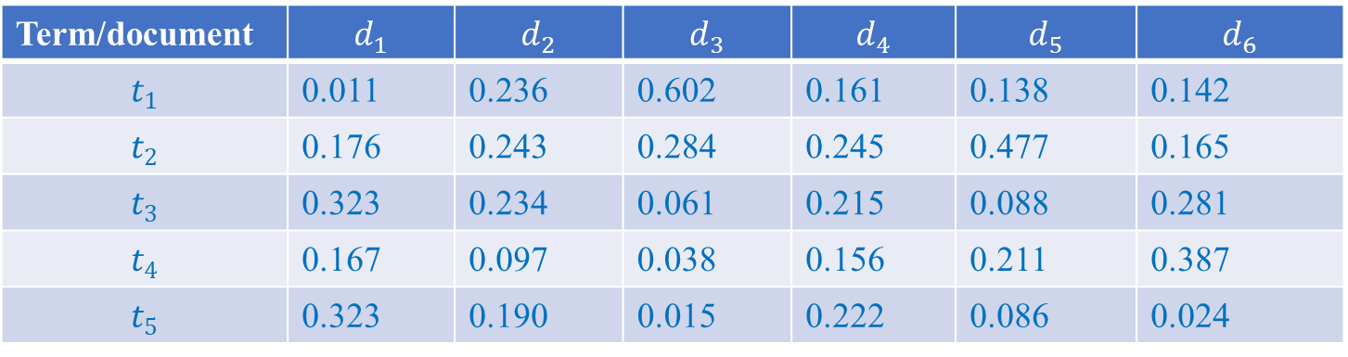
Biểu diễn văn bản
Term/document | $$d_{1}$$ | $$d_{2}$$ | $$d_{3}$$ | $$d_{4}$$ | $$d_{5}$$ | $$d_{6}$$
$$t_{1}$$ | 0.011 | 0.236 | 0.602 | 0.161 | 0.138 | 0.142
$$t_{2}$$ | 0.176 | 0.243 | 0.284 | 0.245 | 0.477 | 0.165
$$t_{3}$$ | 0.323 | 0.234 | 0.061 | 0.215 | 0.088 | 0.281
$$t_{4}$$ | 0.167 | 0.097 | 0.038 | 0.156 | 0.211 | 0.387
$$t_{5}$$ | 0.323 | 0.190 | 0.015 | 0.222 | 0.086 | 0.024

Slide 16
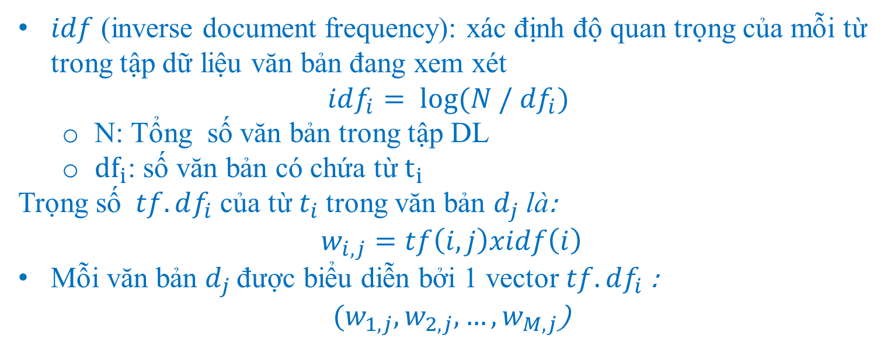
Biểu diễn văn bản
$idf$ (inverse document frequency): xác định độ quan trọng của mỗi từ trong tập dữ liệu văn bản đang xem xét
$$idf_{i}= log⁡(N / df_{i})$$
N: Tổng số văn bản trong tập DL
$df_{i}$: số văn bản có chứa từ $t_{i}$
Trọng số $tf.df_{i}$ của từ $t_{i}$ trong văn bản $d_{j}$ là:
$$w_{i,j}=tf\left(i,j\right)xidf\left(i\right)$$
Mỗi văn bản $d_{j}$ được biểu diễn bởi 1 vector $tf.df_{i}$ :
${(w}_{1,j},w_{2,j},…,w_{M,j}$)

Slide 17
Đánh chỉ mục (Indexing)

Slide 18
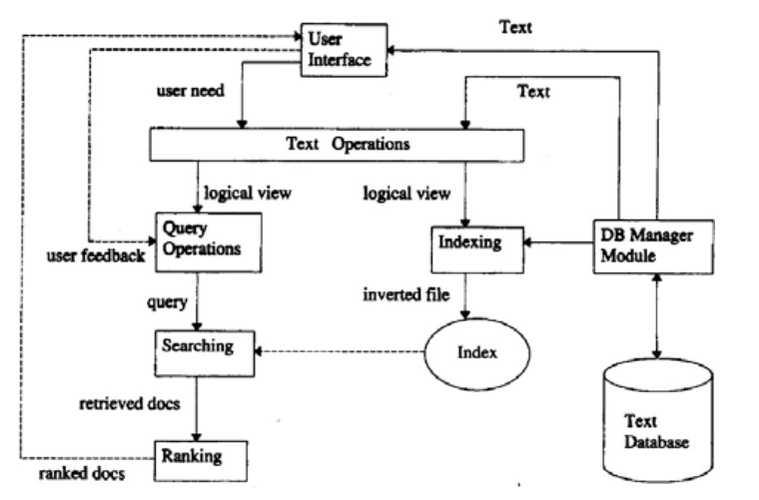
Đánh chỉ mục (indexing)
Flat-files => không hiệu quả
Inverted files: hiệu quả, dễ cài đặt, thông dụng trong
hệ thống tìm kiếm văn bản Signature files (PAT trees, graphes)

Slide 19
File đảo – inverted file
DocID
Postings_list
Document:
DocID 1 | Term 1, Term 2, Term 4
DocID 2 | Term 2, Term 3, Term 4
DocID 3 | Term 1, Term 3, Term 4
DocID 4 | Term 1, Term 2, Term 4
Term
Postings_list
Term:
Term 1 | DocID 1, DocID 2, DocID 4
Term 2 | DocID 2, DocID 3, DocID 4
Term 3 | DocID 1, DocID 3, DocID 4
Term 4 | DocID 1, DocID 2, DocID 4
Term: lưu các từ/khái niệm/từ khóa
Postings_list: chỉ ra văn bản [, vị trí trong văn bản] mà term xuất hiện

Slide 20
File đảo – inverted file
Mỗi bản ghi của bảng term:
Có thể chứa thông tin chi tiết vị trí của mỗi xuất hiện trong từng tài liệu
term i: Doc id, Paragraph n°, Sentence n°, Word n°
information: R99, 10, 8, 3; R155, 15, 3, 6; R166, 2, 3, 1
retrieval: R77, 9, 7, 2; R99, 10, 8, 4; R166, 10, 2, 5
Có thể có thông tin về tần suất xuất hiện của term trong tài liệu
term 1: R1, 0.33; R3, 0.5

Slide 21
Tìm kiếm văn bản

Slide 22
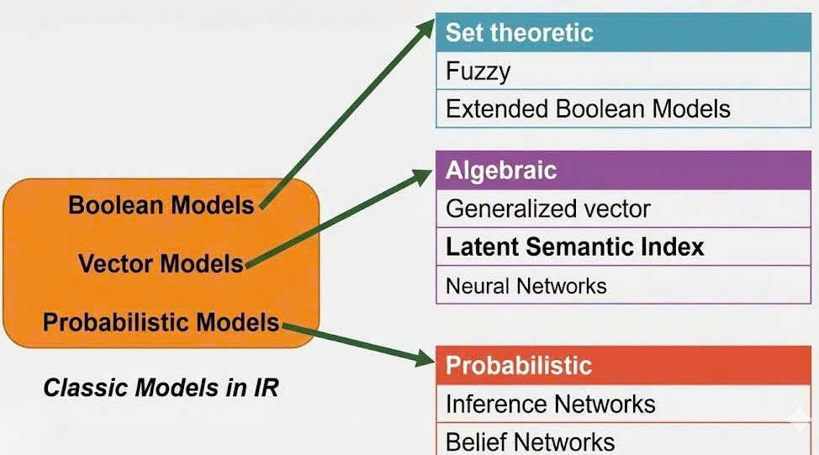
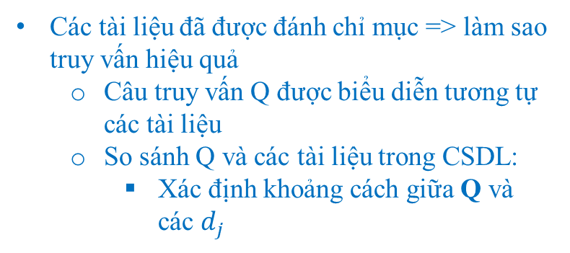
Tìm kiếm (Retrieving/Searching)
Các tài liệu đã được đánh chỉ mục => làm sao truy vấn hiệu quả
Câu truy vấn Q được biểu diễn tương tự các tài liệu
So sánh Q và các tài liệu trong CSDL:
Xác định khoảng cách giữa Q và các $d_{j}$
3 loại phương pháp truy vấn:

Slide 23
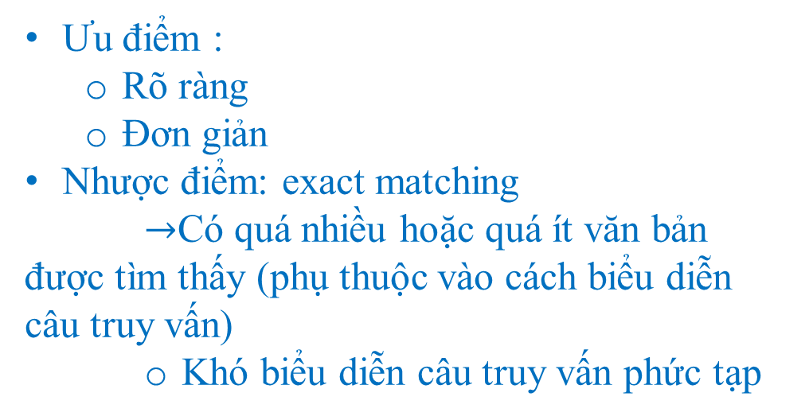
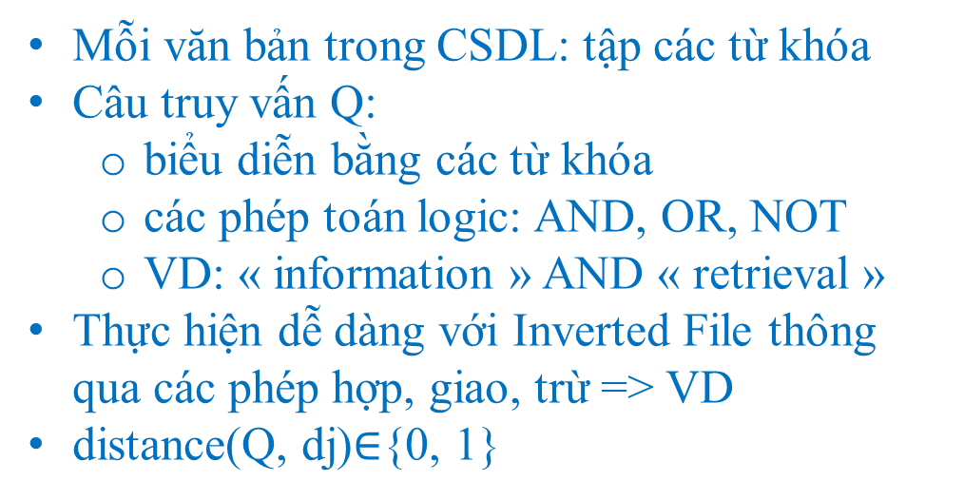
Boolean Model
Mỗi văn bản trong CSDL: tập các từ khóa
Câu truy vấn Q:
biểu diễn bằng các từ khóa
các phép toán logic: AND, OR, NOT
VD: « information » AND « retrieval »
Thực hiện dễ dàng với Inverted File thông qua các phép hợp, giao, trừ => VD
distance(Q, dj)$∈${0, 1}
Ưu điểm :
Rõ ràng
Đơn giản
Nhược điểm: exact matching
$→$Có quá nhiều hoặc quá ít văn bản được tìm thấy (phụ thuộc vào cách biểu diễn câu truy vấn)
Khó biểu diễn câu truy vấn phức tạp

Slide 24
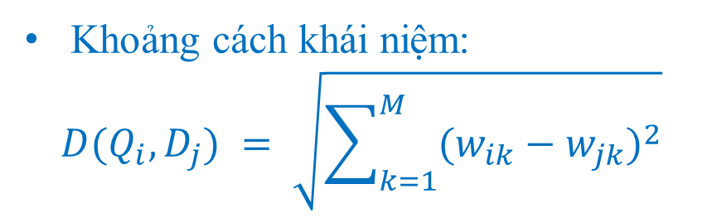
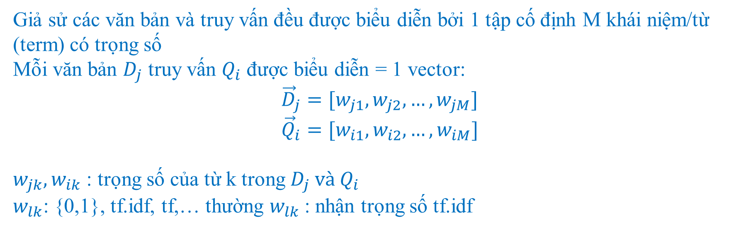

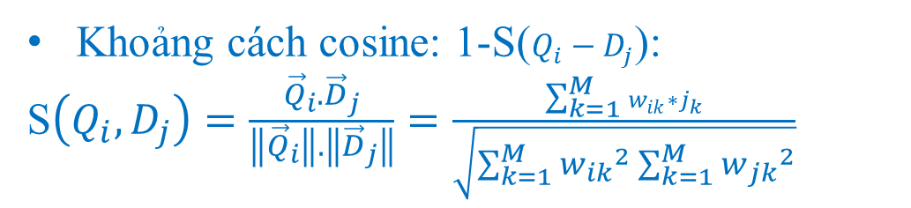
Vector Model
Giả sử các văn bản và truy vấn đều được biểu diễn bởi 1 tập cố định M khái niệm/từ (term) có trọng số
Mỗi văn bản $D_{j}$ truy vấn $Q_{i}$ được biểu diễn = 1 vector:
$${\vec{D}}_{j}=[w_{j1},w_{j2},…,w_{jM}]$$
$${\vec{Q}}_{i}=[w_{i1},w_{i2},…,w_{iM}]$$
$w_{jk},w_{ik}$ : trọng số của từ k trong $D_{j} và Q_{i}$
$w_{lk}$: {0,1}, tf.idf, tf,… thường $w_{lk}$: nhận trọng số tf.idf
Khoảng cách $D_{j}$ và $Q_{i}$:
Khoảng cách khái niệm:
$$D(Q_{i},D_{j}) = \sqrt{\sum_{k=1}^{M}{{(w_{ik}−w_{jk})}^{2}}}$$
Khoảng cách cosine: 1-S($Q_{i}−D_{j}$):
S$\left(Q_{i},D_{j}\right)=\frac{{\vec{Q}}_{i}.{\vec{D}}_{j}}{\left\|{\vec{Q}}_{i}\right\|.\left\|{\vec{D}}_{j}\right\|}=\frac{\sum_{k=1}^{M}{w_{ik}∗j_{k}}}{\sqrt{\sum_{k=1}^{M}{{w_{ik}}^{2}\sum_{k=1}^{M}{{w_{jk}}^{2}}}}}$

Slide 25
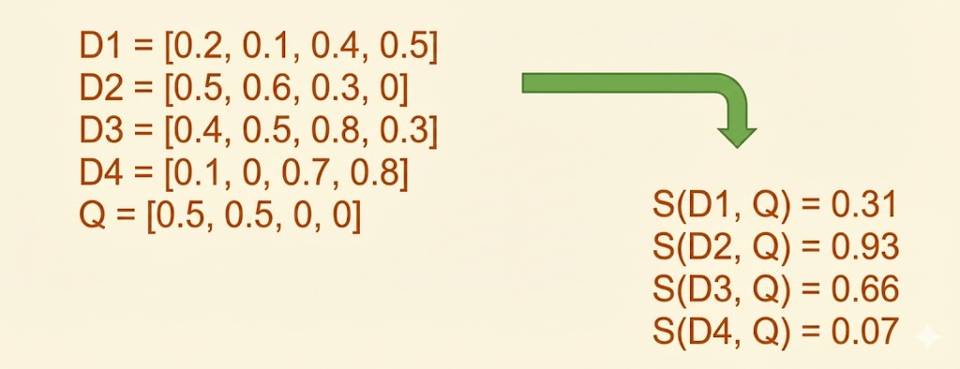
Vector Model
Kết quả thu được sẽ được sắp xếp (ranking) theo thứ tự giảm dần của độ tương tự
Kết quả: D2, D3, D1, D4

Slide 26
Vector Model
Ưu điểm:
Cho phép tìm kiếm gần đúng (partial matching)
Đo được mức độ giống nhau giữa văn bản và truy vấn
Đơn giản
Thích hợp với các văn bản ngắn
Nhược điểm:
Coi các term không có liên quan với nhau
Chưa tính đến mối liên hệ không gian giữa các từ
Độ phức tạp khi tìm kiếm: O(M x N) lớn khi M, N lớn
M: số từ trong từ điển (tiếng anh >10 000 000 từ

Slide 27
LSI
Latent Semantic Indexing model: Mô hình chỉ số hóa ngữ nghĩa tiềm năng
Một biến thể của Vector Models
Ý tưởng:
Văn bản thường liên quan đến khái niệm (concept) hơn là liên quan trực tiếp đến các từ dùng trong văn bản:
bờ biển, cát, sóng, thuyền => thuộc 1 concept
=> Tìm kiếm dựa trên khái niệm
Biểu diễn văn bản với số chiều K (concept, , ~200) << M (từ)

Slide 28
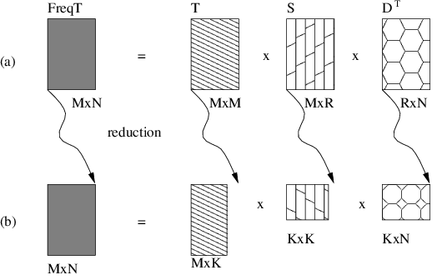
LSI
Kỹ thuật giảm số chiều: SVD (Singular Valued Decomposition)

Slide 29
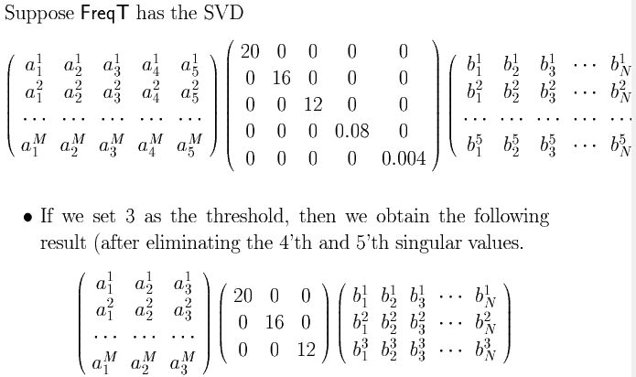
LSI Ý nghĩa của SVD
Kích thước của bảng tần số gốc là (M x N)
Dễ dàng có đến M = 1 triệu và N=10,000 ngay CSDL tài liệu nhỏ
Sau SVD: Sau khi đã giảm thiểu kích thước của ma trận đơn S, giả sử còn K = 200:
Kích thước ma trận T: M x K => 1 triệu x 200 = 200 triệu đầu vào
Kích thước ma trận đơn S: KxK => 200 x 200 = 40,000 đầu vào (chỉ 200 giá trị cần phải lưu trữ; toàn bộ các đầu vào còn lại có giá trị 0)
Kích thước ma trận cuối cùng D: K x N => 200 x 10,000 = 2 triệu đầu vào.
Vậy tổng số dữ liệu cần lưu trữ là: 202 triệu thay vì 10.000 triệu

Slide 30
LSI
4 bước của LSI:
Tạo ma trận: tính bảng tần suất (frequency table) FreqT (MxN)
Áp dụng SVD để phân rã FreqT thành T, S, D
Xác định vector biểu diễn cho mỗi văn bản d (vec(d)): các phần tử trong FreqT tương ứng với dòng không bị loại bỏ trong ma trận S
Tạo chỉ số: Lưu lại các vec(d) của CSDL (sử dụng cấu trúc DL đa chiều, vd: R-tree, k-D tree,TV-tree )

Slide 31
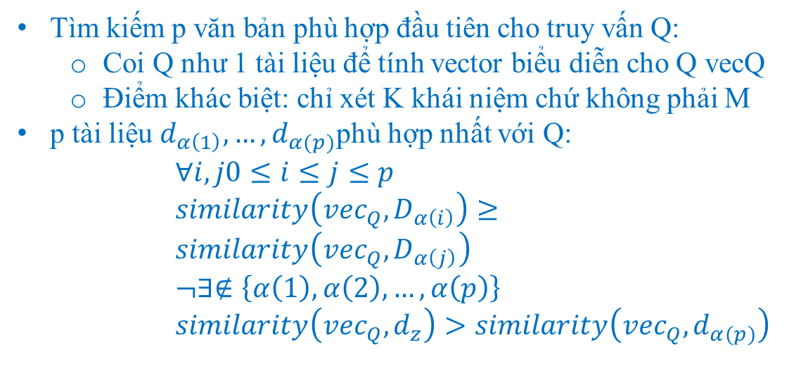
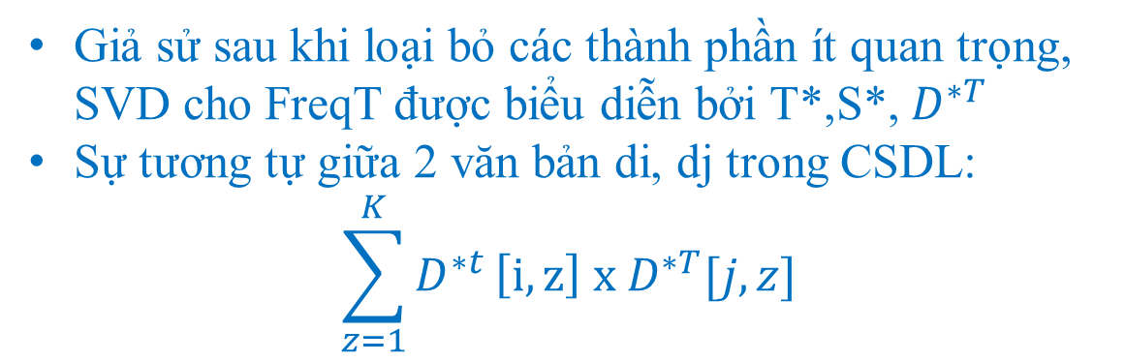
LSI-Truy vấn
Giả sử sau khi loại bỏ các thành phần ít quan trọng, SVD cho FreqT được biểu diễn bởi T*,S*, $D^{∗T}$
Sự tương tự giữa 2 văn bản di, dj trong CSDL:
$$\sum_{z=1}^{K}{D^{∗t}}\left[i,z\right] x D^{∗T}[j,z]$$
Tìm kiếm p văn bản phù hợp đầu tiên cho truy vấn Q:
Coi Q như 1 tài liệu để tính vector biểu diễn cho Q vecQ
Điểm khác biệt: chỉ xét K khái niệm chứ không phải M
p tài liệu $d_{α\left(1\right)},…,d_{α(p)}$phù hợp nhất với Q:
$$∀i,j0≤i≤j≤p$$
$similarity\left({vec}_{Q},D_{α\left(i\right)}\right)≥$ $similarity\left({vec}_{Q},D_{α\left(j\right)}\right)$
$$¬∃∉\left\{α\left(1\right),α\left(2\right),…,α\left(p\right)\right\}$$
$$similarity\left({vec}_{Q},d_{z}\right)>similarity\left({vec}_{Q},d_{α(p)}\right)$$

Slide 32
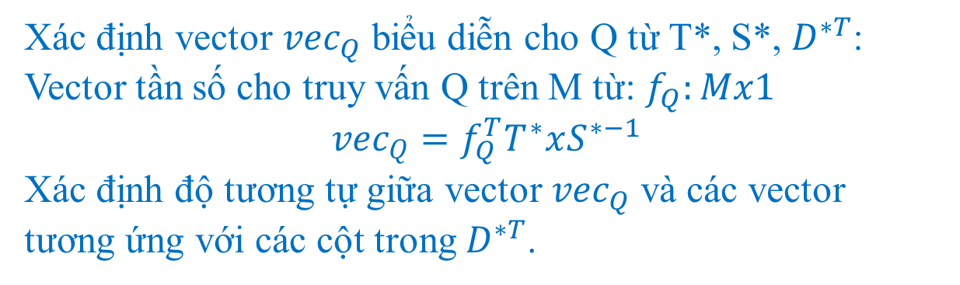
LSI-Truy vấn
Xác định vector ${vec}_{Q}$ biểu diễn cho Q từ T*, S*, $D^{∗T}$:
Vector tần số cho truy vấn Q trên M từ: $f_{Q}:Mx1$
$${{vec}_{Q}=f_{Q}^{T}T}^{∗}xS^{∗−1}$$
Xác định độ tương tự giữa vector ${vec}_{Q}$ và các vector
tương ứng với các cột trong $D^{∗T}$.

Slide 33
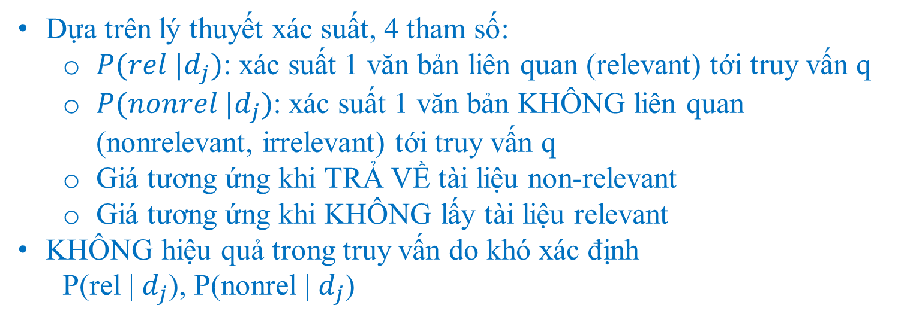
Probabilistic Model
Dựa trên lý thuyết xác suất, 4 tham số:
$P(rel |d_{j})$: xác suất 1 văn bản liên quan (relevant) tới truy vấn q
$P(nonrel |d_{j})$: xác suất 1 văn bản KHÔNG liên quan (nonrelevant, irrelevant) tới truy vấn q
Giá tương ứng khi TRẢ VỀ tài liệu non-relevant
Giá tương ứng khi KHÔNG lấy tài liệu relevant
KHÔNG hiệu quả trong truy vấn do khó xác định
P(rel | $d_{j}$), P(nonrel | $d_{j}$)

Slide 34
Phản hồi thích đáng Relevance Feedback

Slide 35
Phản hồi thích đáng (Relevance Feedback)
RF: Relevance Feedback
Cho phép người sử dụng đánh dấu các câu trả lời đúng (relevant) và chưa đúng (irrelevant)
=> Cải tiến hiệu năng của hệ thống
Thích hợp với Vector Model
2 hướng tiếp cận với RF:
Query Modification
Document Modification

Slide 36
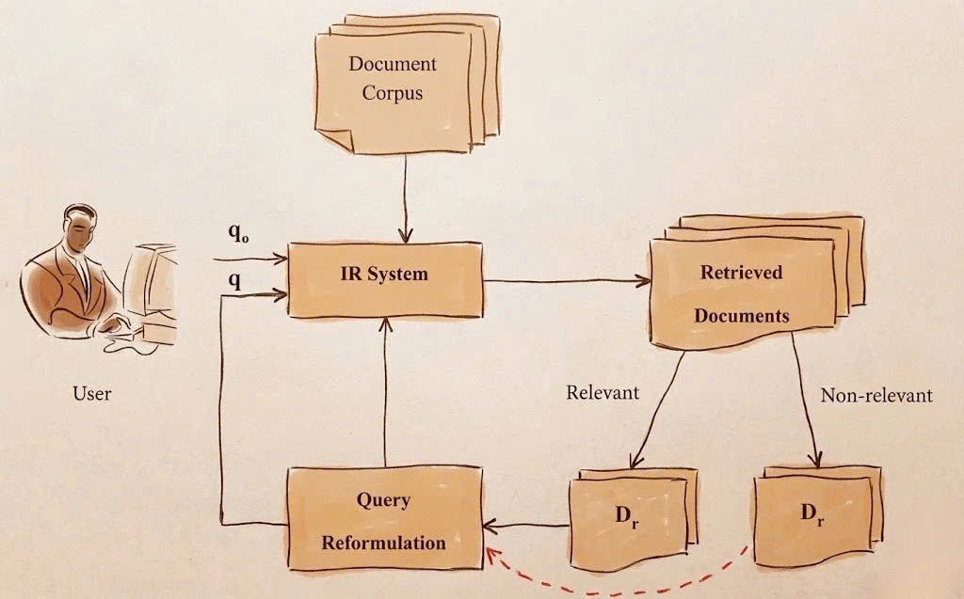
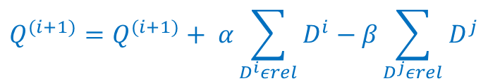
Phản hồi thích đáng (Relevance Feedback)
Thay đổi biểu diễn câu truy vấn (Query Modification):
Thông dụng
Cải tiến hiệu năng của hệ thống
Chỉ cho 1 người sử dụng, không tận dụng được cho người dùng khác
Thay đổi biểu diễn văn bản trong CSDL (Document Modification):
Có thể tận dụng cho người dùng khác nhau
Có thể giảm hiệu quả do các truy vấn sau khác câu truy vấn đã thay đổi văn bản
$$Q^{(i+1)}=Q^{(i+1)}+ α\sum_{D^{i}εrel}{D^{i}}−β\sum_{D^{j}εrel}{D^{j}}$$

Slide 37
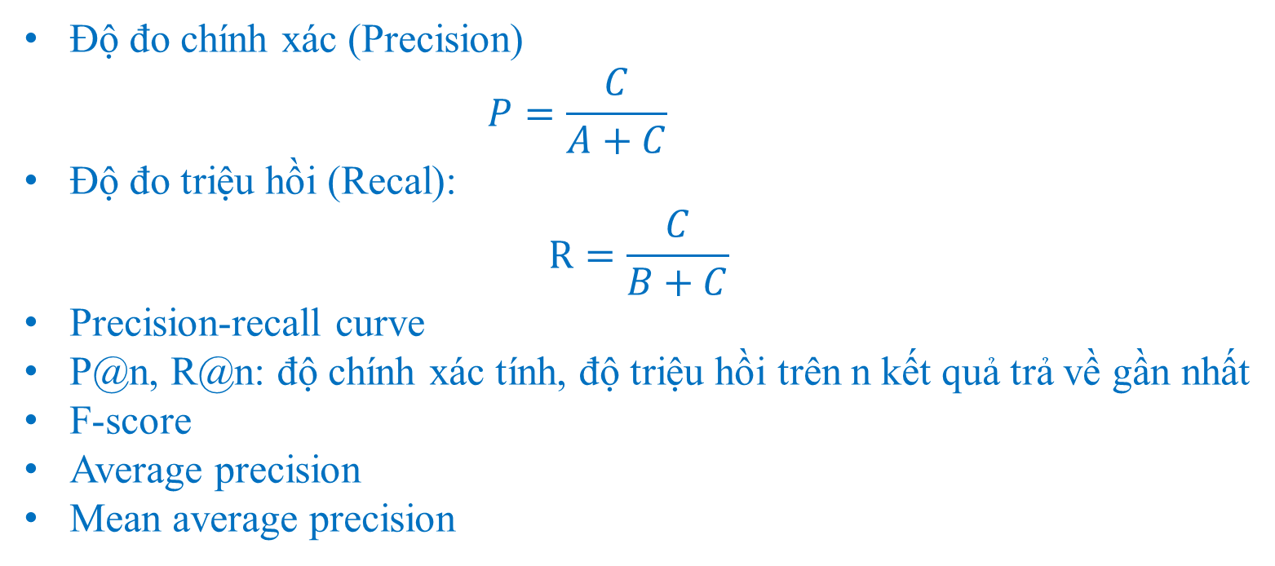
Đánh giá hiệu năng hệ thống truy vấn
Độ đo chính xác (Precision)
$$P=\frac{C}{A+C}$$
Độ đo triệu hồi (Recal):
$$R=\frac{C}{B+C}$$
Precision-recall curve
P@n, R@n: độ chính xác tính, độ triệu hồi trên n kết quả trả về gần nhất
F-score
Average precision
Mean average precision

Slide 38
Tổng kết

Slide 39
Tổng kết
Biểu diễn văn bản:
Xử lý từ: stop list, stemming, thesaurus
Biểu diễn từ với trọng số: tf, tf.idf, …
Đánh chỉ mục: inverted file
Truy vấn: Boolean Model, Vector Model, Probabilistic Model
Vector Model: hiệu quả nhất,
Phản hồi thích đáng
Đánh giá hiệu năng: Precision, Recall, Precisionrecall curve

